Slide 1


B.C.S. PANORAMA EPIDEMIOLOGICO 2016
MORBILIDAD GENERAL, SITUACION ACTUAL DE LA FIEBRE POR DENGUE, Y DE INFLUENZA, SEMANA EPIDEMIOLOGICA # 19 AÑO 2016
FUENTE: PLATAFORMA SINAVE. SUIVE WINDOWS. SSA
CORTE DE INFORMACION AL 26 - 05 -2016
DEPARTAMENTO DE VIGILANCIA EPIDEMIOLOGICA
RESPONSABLE: DR. MAURICIO E. BERNAL HERNANDEZ
APOYO TECNICO: ING. ERNESTO NAVARRO HIGUERA

Slide 2

MORBILIDAD GENERAL

Slide 3

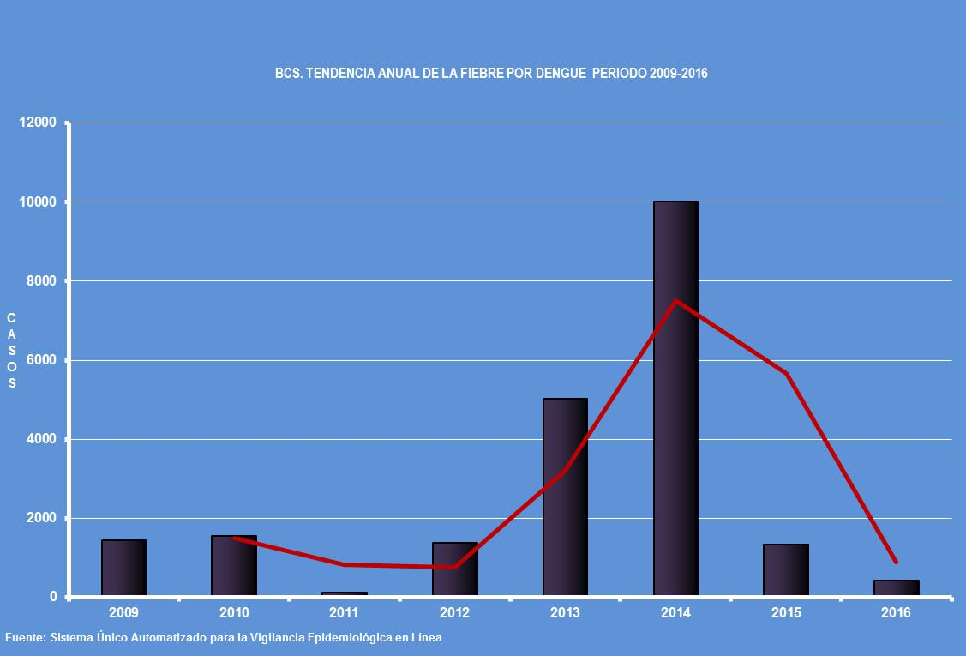
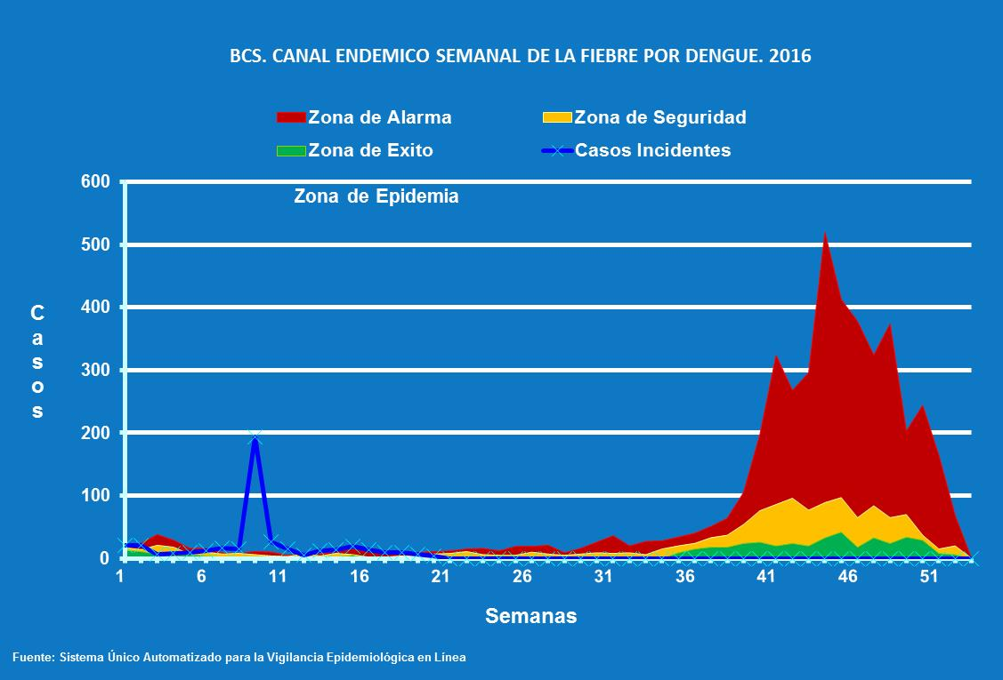
TENDENCIA ANUAL Y CANAL ENDEMICO ESTATAL DE LA FIEBRE POR DENGUE 2016

Slide 4
DENGUE 2016

Slide 5
DENGUE 2016

Slide 6

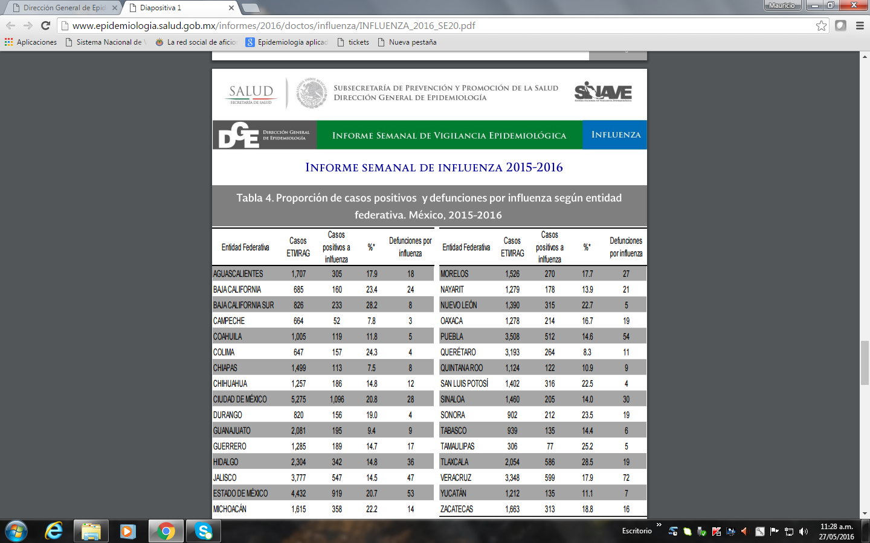
BOLETIN NACIONAL DE INFLUENZA SEMANA 20 DGAE

Slide 7

BCS INFLUENZA PERIODO 2015-2016
BCS. INCIDENCIA DE INFLUENZA SEGÚN MUNICIPIO PERIODO 2015-2016
BCS POBLACION | MUNICIPIO |  | PROBABLES | MUESTREADOS | CONFIRMADOS | TIPO DE VIRUS |  |  | INCIDENCIA*
 |  |  |  |  |  | H3N2 | H1N1 | B
81375 | COMONDU |  | 148 | 85 | 24 | 8 | 16 | 0 | 29.5
21754 | LORETO |  | 16 | 9 | 4 | 1 | 3 | 0 | 18.4
68710 | MULEGE |  | 18 | 14 | 3 | 2 | 0 | 1 | 4.4
297806 | LA PAZ* |  | 302 | 255 | 107 | 7 | 66 | 34 | 35.3
234496 | SAN JOSE DEL CABO |  | 212 | 107 | 59 | 6 | 34 | 19 | 25.2
82723 | CABO SAN LUCAS |  | 125 | 101 | 35 | 3 | 24 | 8 | 42.3
4 | TURISTAS |  | 5 | 3 | 1 | 0 | 1 | 0 | 25000.0
786864 | ESTATAL |  | 826 | 574 | 233 | 27 | 144 | 62 | 29.4
* SE HICIERON AJUSTES EN PBS Y CONFIRMADOS
FUENTE: PLATAFORMA SINAVE 26-05-2016

Slide 8
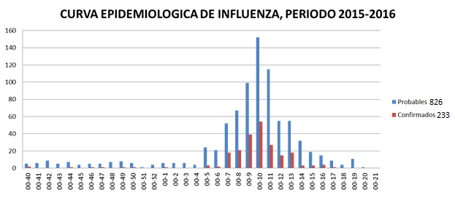
BAJA CALIFORNIA SUR
2016
2016
2015
FUENTE: PLATAFORMA SINAVE 27-05-2016

Slide 9
COMENTARIOS
El presente reporte epidemiológico esta respaldado por el 100% de cobertura de información de todas las instituciones del sector salud, y se destaca en el cuadro de morbilidad general que la fiebre por dengue muestra un incremento del 178.8 % comparado con la misma semana del 2015, por otro lado de la misma fuente de información: la grafica del canal endémico estatal a dengue, muestra un escenario de brote epidémico. Sin embargo, los datos en la plataforma de dengue, la curva epidémica muestra que el numero de casos confirmados es muy bajo entre el numero de casos registrados como probables. Eso podría descartar el brote, pero si, se puede inferir que hay un exceso de casos muestreados, y reportados en el sistema suave. Otro padecimiento que registra un incremento importante, y lo destacamos en este informe, esta relacionado con los casos reportados para neumonías y bronconeumonías con un incremento acumulado en el 2016 del 70.7 % comparado con el 2015. Se debe aclarar que por su importancia lo sacamos del grupo de las Iras por su volumen, ya que a pesar de que se declaro concluida la temporada alta de circulación de virus de la influenza, las unidades de salud monitora de influenza, no deben de disminuir la intensidad de la vigilancia epidemiológica para este padecimiento , por lo que se deben de apegar a las definiciones operacionales para tomar muestras biológicas.

